Slide 1
Zusje vermist door Sophie McKenzie

Slide 2
Sophie McKenzie ​
Vermist, Meisje vermist ​
De Fontein​
Jeske Nelissen​
Notes:
Zusje vermist is thriller die is gebazeerd op het vorige boek vermist
Dit boek is geschreven door Sophie McKenzie. Sophie heeft een serie gemaakt van vermist en heeft zo onder andere ook nog het boek meisje vermist geschreven. Aangezien de boeken eigenlijk Engels zijn, zijn ze vertaalt door Jeske Nelissen, en worden deze in Nederland uitgegeven door uitgeverij De Fontein.

Slide 3
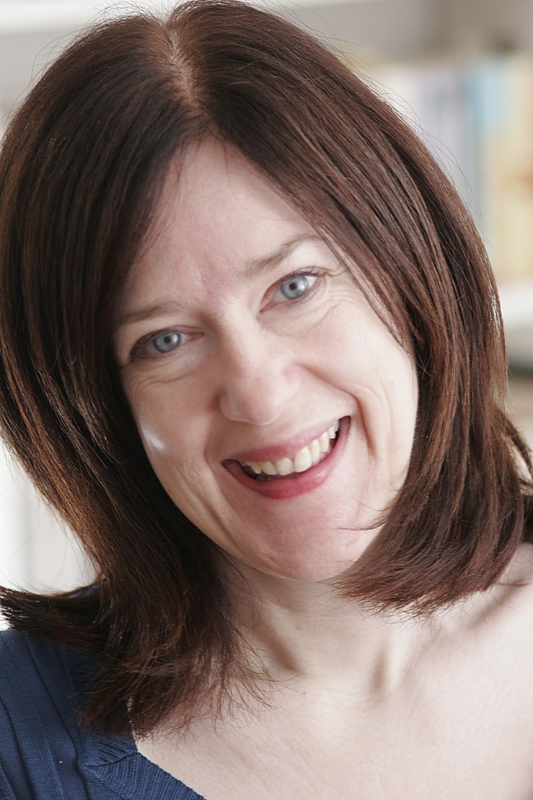
Sophie McKenzie​
Londen​
acteur​
journalist
Notes:
Sophie McKenzie is geboren en opgegroeid in Londen, waar ze nog steeds woont.​
Sophie wou eerst eigenlijk altijd acteur worden, maar toen ze besefte dat ze daar geen carrière mee kon maken besloot ze om journaliste te worden. ​
Nadat ze de universiteit had afgerond, werd ze journalist.​
​
In 2003 werd ze ontslagen en om haar op te vrolijken besloot ze een paar dingen te proberen waarvan ze altijd dacht dat het leuk zou zijn, maar nooit de tijd had gevonden om het goed te doen. In september 2003 begon ze aan een cursus “Writing for Children” in het City Literary Institute in Londen.​
​
Een maand later besloot ze dat het schrijven van verhalen was wat ze de rest van haar leven echt wilde doen. Maar ze moest de kost verdienen, wat betekende dat ze verhalen moest schrijven die ook andere mensen wilden lezen.​
​
Het was niet gemakkelijk om een ​​boek af te maken, laat staan ​​om het gepubliceerd te krijgen​
Girl Missing was aan het begin van 2005 af en een paar maanden later werd het overgenomen door Simon & Schuster Children's Books.​
​
Meisje vermist kwam uit in oktober 2006. Sindsdien heb ze veel meer tiener thrillers gepubliceerd​

Slide 4
Strand
Zusje raakt vermist
SMS
Zelfde strand
opzoek
Notes:
Wanneer Lauren samen met haar biologische zusje Madison op het strand is gaat Madison lekkere ijsjes halen voor haar en haar oudere zus. Wanneer Lauren Madison uit het oog verliest word Madison gekidnapt. Een paar minuuten later gaat Lauren opzoek naar Madison, maar die is nergens te vinden. Wanneer Lauren een sms’je krijgt realiseert ze het. Madison is gekidnapt op dezelfde strand van wanneer Lauren werd gekidnapt. Lauren gaat naar huis en verteld alles aan haar biologische moeder Annie. Wanneer Annie dit hoort schrikt ze enorm en is ze bang dat er het zelfde gaat gebeuren als wat er met Lauren is gebeurd. Annie en Lauren besluiten daarom om opzoek te gaan naar Madison.

Slide 5
Madison is vermist
Notes:
Ik vind de titel een goede titel. Dit omdat door het woord vermist het duidelijk is dat het bij de serie vermist hoort. De naam zusje vermist past erg goed bij het verhaal omdat letterlijk het zusje van de hoofdpersoon vermist is geraakt.

Slide 6
Lauren
Madison
Shelby
jam
Notes:
De hoofdpersoonen in het verhaal zijn Lauren en Madison. Lauren omdat alles vanuit haar perspectief word verteld en madison omdat zij de genen is die ontvoert word, het boek gaat over haar. Verder komen er ook nog in voor, shelby, dit is het zusje van lauren. Later komt jam ook nog in het verhaal, hij is de beste vriend van lauren en hij helpt ook mee met het opsporen van madison.

Slide 7
2016 ​
heden​
​
Notes:
Het boek komt uit 2016 dus zou je zeggen dat het in die tijd afspeeld, maar hoe het verhaal is geschreven zou het ook zomaar nu gebeurd kunnen zijn, dit is net hoe je het invult.

Slide 8
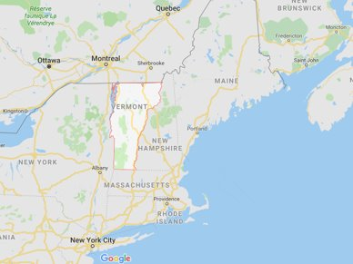
Biologische ouders
Strand
Notes:
Het verhaal speelt zich af in vermond. Dit is de plek waar lauren op Vakantie is bij haar biologische ouders. In het begin van het boek speelt het zich af op het strand, dit is waar Madison word ontvoerd.

Slide 9
Lauren​
Notes:
Het perspectief ligt bij Lauren, dit is de hoofdpersoon van het verhaal en vanuit haar wordt alles verteld

Slide 10
Voorstukje – samenvattig van het vorige boek​
Het verhaal
De happy ending
Notes:
Het verhaal bestaat uit 3 delen. Als eerst is er een voorstukje. In dit stukje word er een kleine samenvatting van het voorgaande boek gegeven. Een hoofdstuk later begint het verhaal pas echt . En op het einde is er een happy ending waarbij alles goed is gekomen, en ze leefde nog lang en gelukkig.

Slide 11
mijn mening ​
Notes:
Ik vond het boek een minder mooi dan de vorige. Dit was omdat ik er weer in moest komen in het vorige verhaal. Wel is er veel avontuur in het boek. ​
Er zijn meerdere delen van dit boek en een ervan heb ik ook al gelezen. Dat was het eerste boek vermist, die vond ik toch wat mooier.

Slide 12
Einde

